Slide 1

Python para Ciência de Dados e Inteligência Artificial
Aula 02: Introdução ao Python.
IMT – Instituto Mauá de Tecnologia
Fevereiro/2023

Slide 2
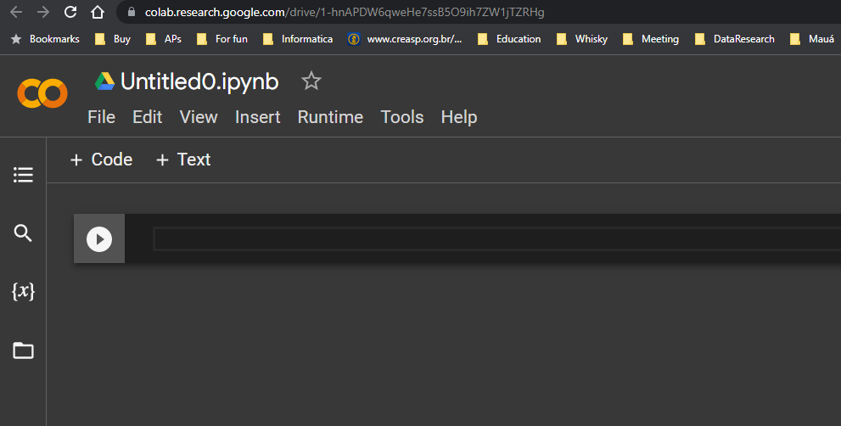







IDEs e Editores de código para Python
IDE é um ambiente de desenvolvimento que fornece muitos recursos como codificação, compilação, depuração, execução, autocompletar, bibliotecas, em um só lugar para o desenvolvedor.
O editor de texto é uma plataforma para editar e modificar apenas o código.

Slide 3

Exibindo uma mensagem na tela
Saída de dados via monitor: Saídas de dados por meio de um monitor podem ser feitas pela função print.

Slide 4
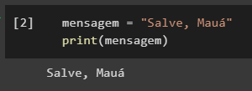
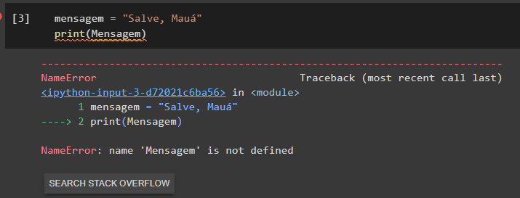
Variáveis
Variáveis: Uma variável armazena valores na memória do computador.
Cuidado!
O Python é sensível a caracteres maiúsculos e minúsculos!

Slide 5
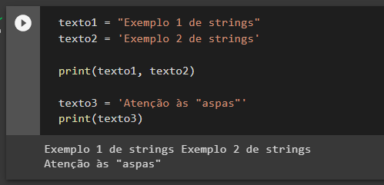
Tipos de Variáveis: Strings
Strings: Strings é um tipo de dado que armazena um conjunto de caracteres, ou melhor, um texto.

Slide 6
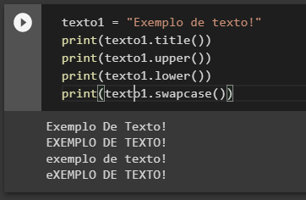
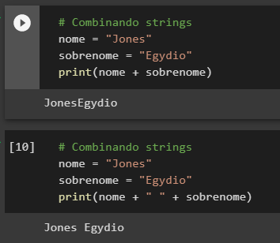
Tipos de Variáveis: Strings
Modificando Strings:
Combinando Strings:

Slide 7
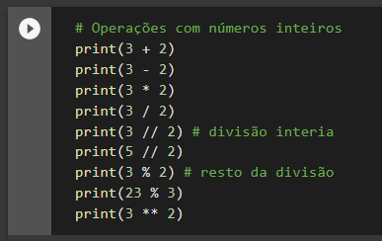
Tipos de Variáveis: Números
Números: O tipo de variável Número no Python é composto pelos números inteiros (int) reais (float) e complexos (complex).
Operações aritméticas: Exemplos com números inteiros (int):

Slide 8
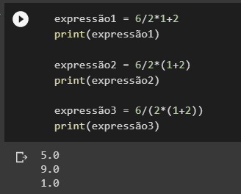
Tipos de Variáveis: Números
Precedência geral dos operadores aritméticos: de acordo com as regras das operações matemáticas aprendidas.

Slide 9
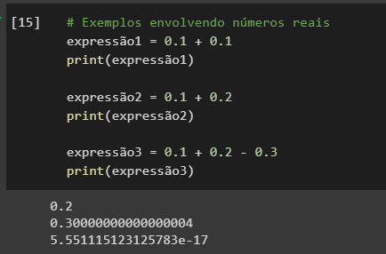
Tipos de Variáveis: Números
Números reais (float):

Slide 10
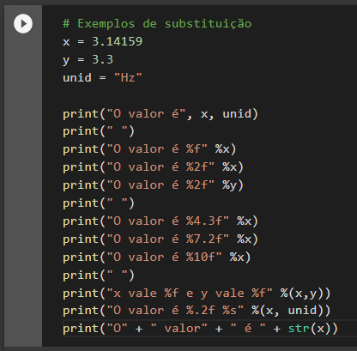
Marcadores
Marcadores: são caracteres que são substituídos por valores, os mais comuns são o %i (ou %d), %f e %s.

Slide 11
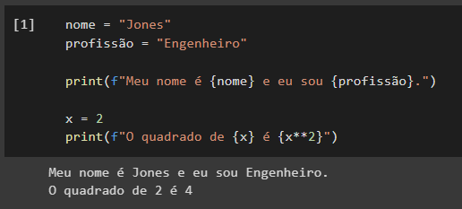
f-String
f-String: É a forma mais moderna e eficiente de exibir informações (a partir do Python 3 6).

Slide 12
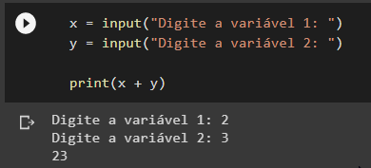
Entrada de dados
Entrada de dados: são realizadas por meio do comando input. Obs.: a saída sempre é uma string.
Exemplo 1: realizando uma soma?
Cuidado!

Slide 13
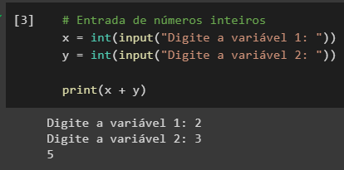
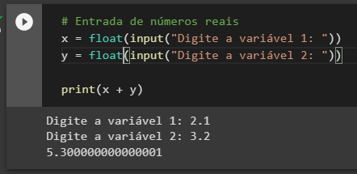
Entrada de dados
Exemplo 2: realizando uma soma de números inteiros:
Exemplo 3: realizando uma soma de números reais:

Slide 14
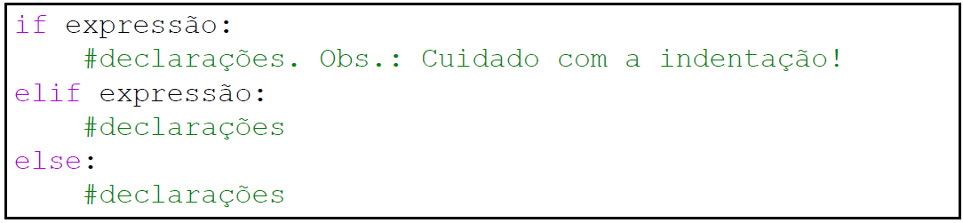
Estrutura condicional
Estrutura condicional: de acordo com o resultado de uma expressão lógica, pode se desviar o fluxo de um programa.

Slide 15
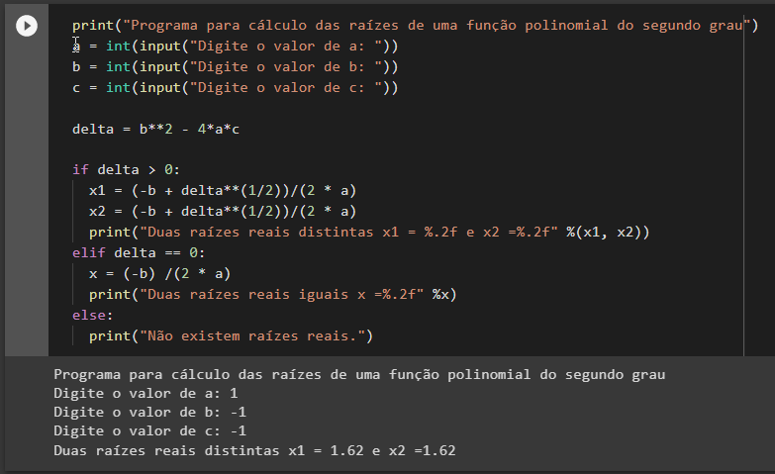
Estrutura condicional
Exemplo: Programa para cálculo das raízes de uma função polinomial do segundo grau.

Slide 16
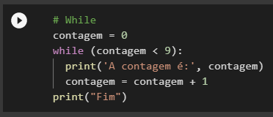
Estrutura repetitiva: while
While: enquanto a condição for verdadeira o trecho de programa dentro da estrutura do while será repetido.
Exemplo:

Slide 17
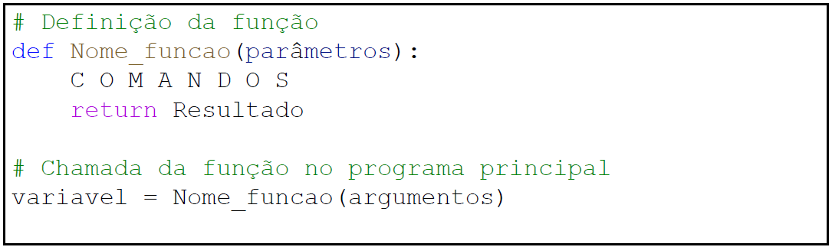
Funções
Funções: são um conjunto de ações que recebem um nome com objetivo de serem reaproveitadas ao longo do código.

Slide 18
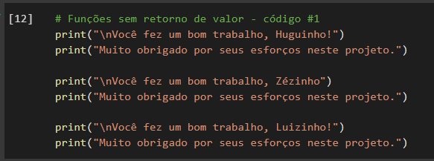
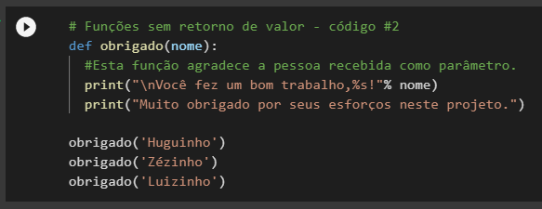
Funções
Exemplo 1: funções sem retorno de valor.

Slide 19
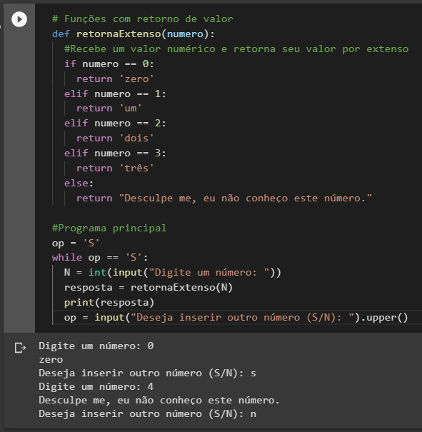
Funções
Exemplo 2: funções com retorno de valor.

Slide 20
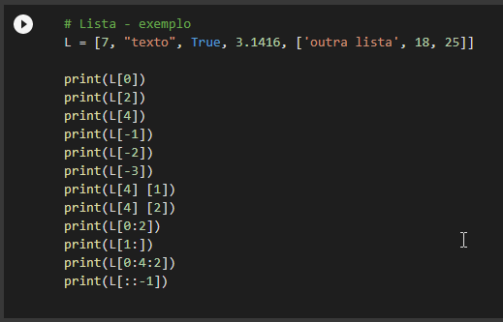
Listas
Listas: são variáveis que permitem armazenar uma sequência mutável de valores, mesmo que sejam de tipos distintos.

Slide 21
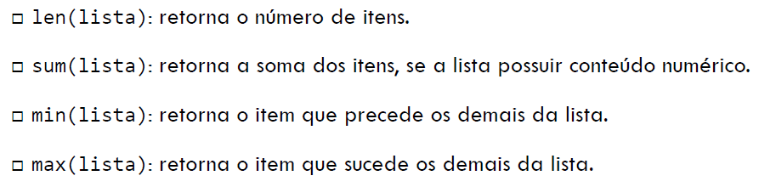
Listas – Funções
Funções: algumas funções úteis já previamente criadas no Python:

Slide 22
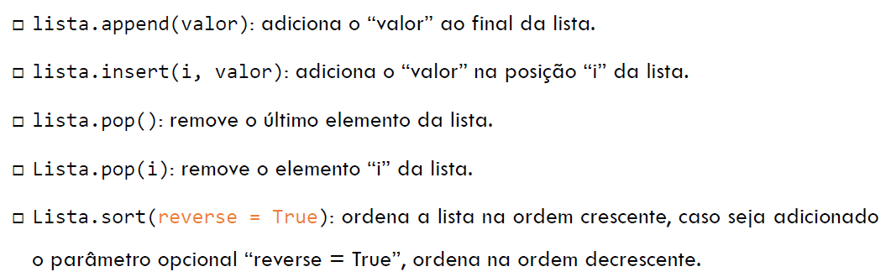
Listas – Métodos
Métodos: são funções associadas a objetos, abaixo os métodos mais utilizados com listas:

Slide 23
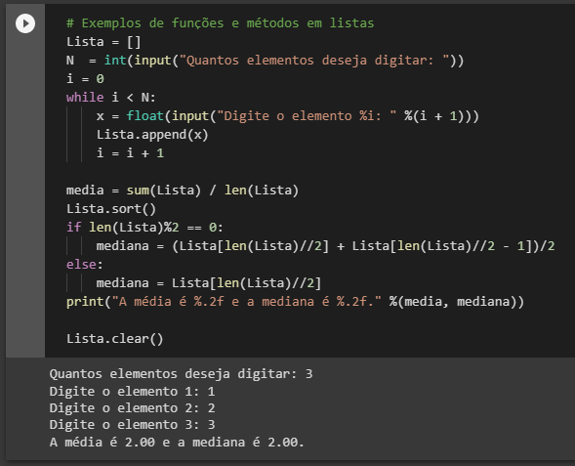
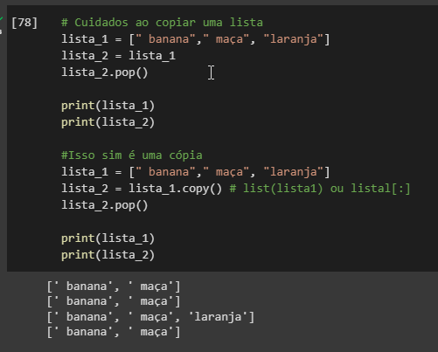
Listas
Exemplo:
Cuidado!

Slide 24
Estrutura For
Estrutura For: assim como o while, o for também é uma estrutura repetitiva, porém diferente de outras linguagens, o for do Python é iterativo.

Slide 25
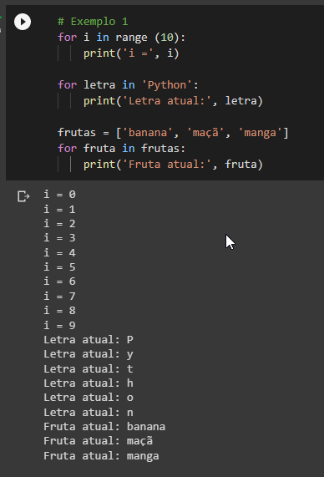
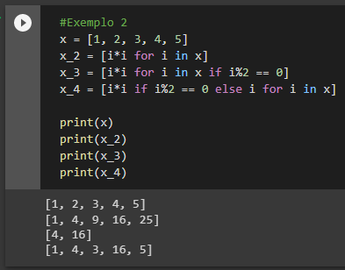
Estrutura For
Exemplos:

Slide 26
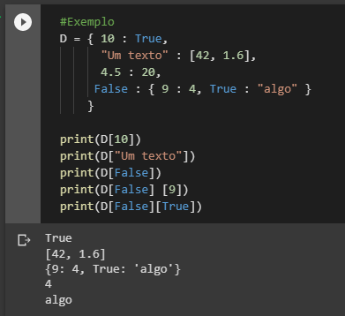
Dicionários
Dicionários: variável que permite armazenar uma estrutura de dados composta por conjuntos de chaves e valores.

Slide 27
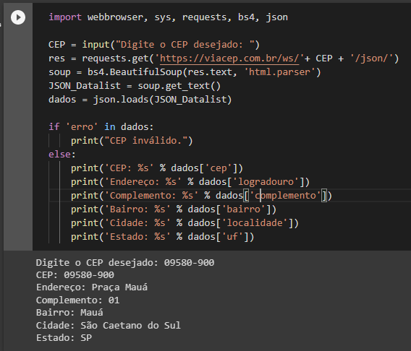
Web Scrapping
Web Scrapping: Utilizar web para coletar informações.

Slide 28
Referências bibliográficas
  MENEZES, N. N. C., Introdução à programação com Python, 3ª Edição. São Paulo: Editora Novatec, 2019.
  Notas de aula: Prof. Anderson Harayashini Moreira, pós-graduação em CD e IA, IMT, 2022.

